Slide 1

第三课 发现自己
第1框 认识自己
1.5课时

Slide 2
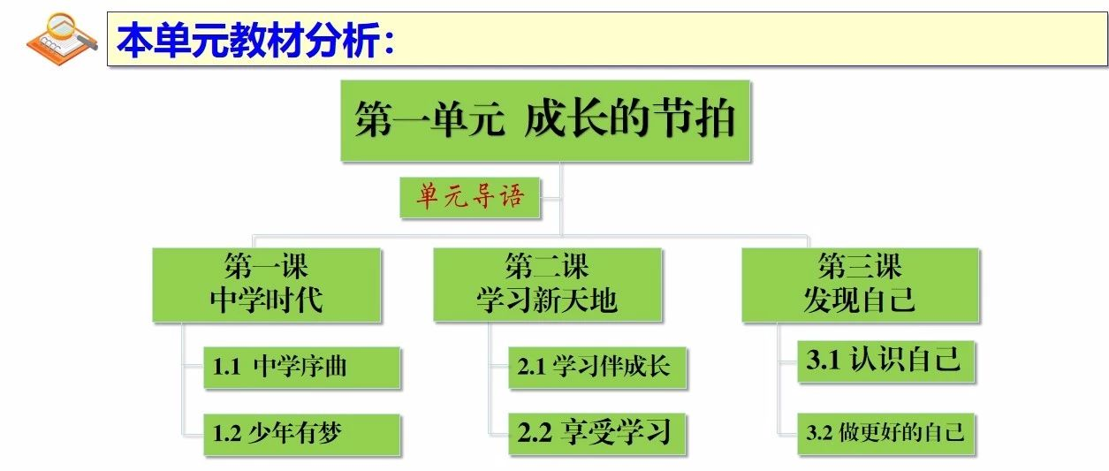
导入新课：中学时代是我们人生的重要转折时期。我们既要学会学习，还要学会正确认识自己。

Slide 3
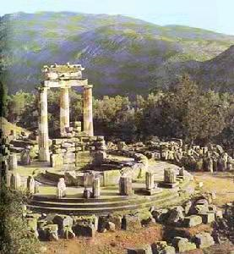
人贵自知 ——自知者明（老子）
古希腊人把“认识自己”看作是人类的最高智慧。 古希腊德菲尔城阿波罗神庙里唯一的碑铭“认识你自己”，犹如千年不熄的火炬，表达人类与生俱来的内在要求和至高无上的思考命题。

Slide 4
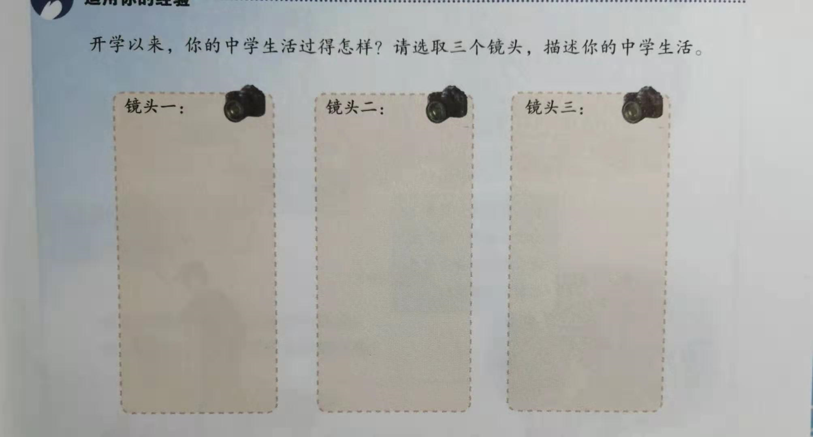
学习活动一：选择某项活动，说说你自己，说说你同学
在某个镜头里，请尝试用几个词语描述自己形象。
听听同学的意见，他们对你的看法怎样?
课堂学习
文体活动
卫生值日
对于自己的形象评价，我们应该很在意！

Slide 5
学习活动二：正确认识自己的重要性（意义）
Y意① 正确认识自己，可以促进自我发展。认识到自己禀赋和独特性，有助于增强对自己的信心，更好地发展自已能力。p27
Y意② 正确认识自己，可以促进与他人的交往。能更好地理解、宽容和善待他人，与他人积极互动。 P27
Y意③ 另结合材料

Slide 6
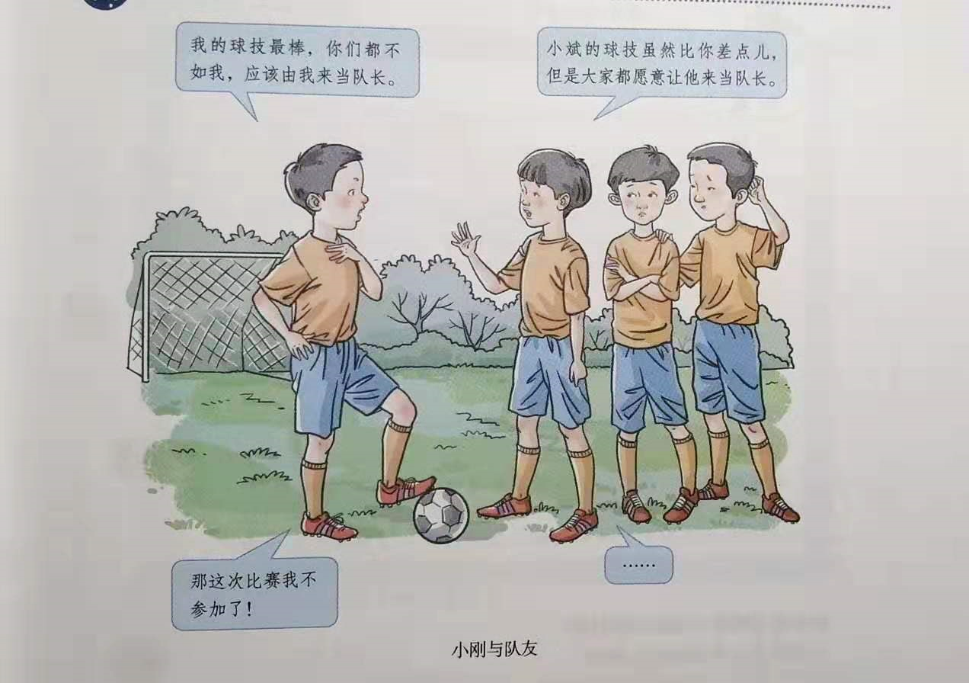
请说出小刚和队友各自的想法和感受
（1）小刚是怎样认识自己的？这种认识给他带来怎样的影响？
①小刚以为球技最好就能当队长，否则就不参加比赛，过于自负，只认识到自己优势，没有认识到自己不足。
②小刚没有正确认识自己，影响了他与同学的交往，也会影响球队利益。
启示：③每个人都有自己优势，都是独特的而不可替代的。我们既要学会正确认识自己，还可通过他人认识自己，学会与他人相处。

Slide 7
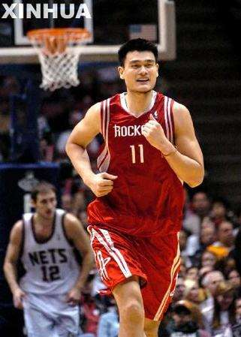
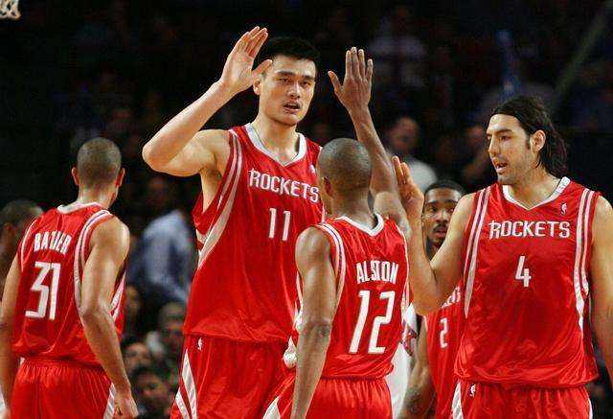
学习活动三：（1）姚明可以怎样自我评价？
（2）他人是如何评价姚明的？

Slide 8
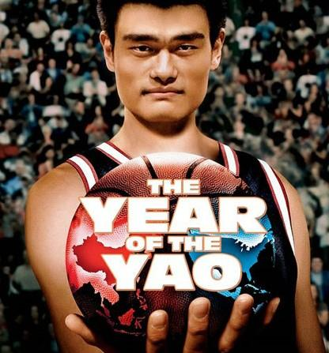
英文名 | Ming Yao | 血型 | B
曾用名 | 小巨人 移动长城 | 身高 | 229公分
国家或地区 | 中国 | 体重 | 141公斤
生日 | 1980
出生地 | 上海 | 星座 | 处女座
我就是一个平凡的人。2002年NBA选秀，我以状元秀身份被NBA休斯敦火箭队选中，2003-09年连续6个赛季（生涯共8次）入选NBA全明星阵容， 3次参加奥运会。2011年，我正式宣布退役。2016年我入选NBA名人堂。
身体 生理 心理 社会关系 影响力 ------- 自我评价

Slide 9
多把尺子量自己——他人评价
有时候会发现别人眼中的自己与自我形象一致，有时候会有一些差距。
奥尼尔评价姚明：我觉得他有2米41，他和大梦很像，
出色的脚步，良好的手感，尤其是他的罚球比我好太多了。我们只能互爆了，我挡不住他，但是他也别想挡住我。
科比评价姚明：他是中国篮球史上最伟大的运动员，他是NBA文化的传播使者。姚明改变了NBA。我认为姚明入选名人堂，那是实至名归
巴克利评价：在火箭对阵湖人比赛前预测，如果姚明能拿到20分，他就去亲吻驴的屁股！结果姚明拿到21分还有十几个篮板！后来巴克利亲了驴屁股，全球直播，成为了一个笑料！
NBA官网如此评价：“姚明代表了中国，他也成了中美交流的一座桥梁。 他站在2.26米的高度，几乎以一己之力改变了NBA只在一个国度风靡的局面，推动了NBA至关重要的全球化发展。”
前NBA球员杰伦·罗斯说：“我喜欢姚明，但我要很郑重的说，他百分之百不属于名人堂，他还差得远呢，就因为姚明是外籍球员，他身处的市场足够大，委员会就对他打开方便之门。

Slide 10
学习活动三：如何正确认识自己？
h①我们可以从生理、心理、社会等方面认识自己（身体特征和生理状况；个性心理特征；群体中的关系） P28
h②我们可以通过自我评价来认识自己。如：自我观察和分析、与他人比较。P29
h③他人评价是我们认识自己的一面镜子。我们要重视他人的态度和评价，要客观冷静分析，不能盲从，也不忽视。用理性心态面对他人的评价。 P30 （ 具体方法：用心聆听、勇于面对、平静拒绝）

Slide 11
分析练习作业质量情况，明确作业质量要求。
让老师第一次来评价你！
请看你的作业和等级！

Slide 12
课内\课外学习活动：自我形象设计 （词句表述）
认识途径 | 生理 | 心理 | 群体关系 | 影响力（选）
自我评价 | ？ | ？ | ？ | ？
父母评价
同学评价
老师评价
用小纸条为自己或同学写100-200字的颁奖词

Slide 13
颁奖词是什么？
颁奖词，是在某一主题的颁奖典礼上，对获奖对象的事迹所作的一种陈述评价性的礼仪文稿。
颁奖词所适用的情形：在颁奖典礼上，它是作为某种主题活动的一个重要环节而存在的，缺少了这个环节，活动的策划就不是很完美，活动过程就显得不是很完整。宣读颁奖词的方式，可以让大众了解获奖对象的事迹以及所体现的一种超乎寻常的人格精神，从而取得一种教育的效果。它必须借助于优美的语言文字对获奖对象进行准确的陈述与评价。

Slide 14
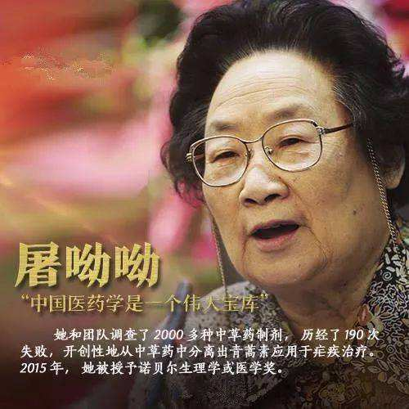
2015年12月10日，屠呦呦因开创性地从中草药中分离出青蒿素应用于疟疾治疗而获得当年的诺贝尔医学奖。1968年，中药研究所开始抗疟中药研究，39岁的屠呦呦担任该项目的组长。她受到中国古代药典《肘后备急方》启发，将重点放在了对青蒿的研究上。1971年，在失败了190次之后，成功提取出青蒿素，并在反复试验中得出了青蒿素对疟疾抑制率达到100%的结果。在没有先进实验设备、科研条件艰苦的情况下，屠呦呦带领着团队攻坚克难，面对失败不退缩，终于胜利完成科研任务。青蒿素问世44年来，共使超过600万人逃离疟疾的魔掌。
屠呦呦颁奖词：青蒿一握，水二升，浸渍了千多年，直到你出现。为了一个使命，执着于千百次实验。萃取出古老文化的精华，深深植入当代世界，帮人类渡过一劫。呦呦鹿鸣，食野之蒿。今有嘉宾，德音孔昭。

Slide 15
1.最佳奉献奖颁奖词范文：
他的身影事事定格在图纸、工地之间，他的双脚时时踏满了泥泞与污水。岗位虽平凡，却无法阻挡他的才华；工作虽艰辛，却无法阻挡他追求理想的热诚。无闻、奉献是他的代名词，勤苦、攻坚是他爱岗敬业的真实诠释，努力、奋进是他永远向上的风向标。同事眼中的他：有价值，很真实。
2.最佳敬业奖颁奖词范文：
领导眼中的他，热忱又沉稳；同事眼中的他，从容又朴实；用户眼中的他，真诚又周到。正因有了他，平淡的工作融入了色彩与生机；正因有了他，纠结的投诉梳理得顺畅而通达。他的勤奋和主动，自信和创新，都体现了敬业精神；他用对XX事业火一样的热情和奉献精神赢得了大家的掌声。

Slide 16

15分钟完成，用小纸条为自己
或同学写100-200字的颁奖词
——当堂宣读优秀作品2-3篇

Slide 17
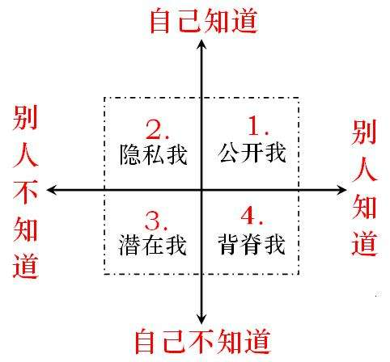
尊重
扩大
秘 密 区
公开区
未 知 区
盲 目 区
挖掘
缩小
认识自己是一个过程，我们不断探索自己、发现自己、发展自己，我们就可能成为更好的自己. P31

Slide 18
正确认识自己的意义
正确认识自己，可以促进自我发展。
认 识 自 己
正确认识自己，可以促进与他人的交往。
我们可从生理、心理、社会等方面认识自己；可从个性心理特征来认识自己；可从在群体中的关系认识自己。
认识自我的途径
通过自我评价认识自己
通过他人评价认识自己

Slide 19
名言面面观
古语说：以铜为镜，可以正衣冠；以古为镜，可以知兴衰；以人为镜，可以明得失。
但丁说：“走自己的路，让别人去说吧！”
——他人评价是我们认识自己的一面镜子。他人评价有助于我们形成对自己更为客观、完整、清晰的认识。P29
——重视他人的态度和评价，但也要冷静客观地分析。既不能盲从，也不能忽视。用理性的心态面对他人的评价，是走向成熟的表现

Slide 20
谢谢观赏

